Slide 1
Introduction to python

Slide 2
반복문
반복문이란?
반복문(for)
range()함수
More practice!(for)
반복문(while)
Break문
More practice!(while)

Slide 3

반복문(loop)이란?
동일하거나 규칙적으로 변화하는 작업을 반복
반복문의 종류
while
for

Slide 4
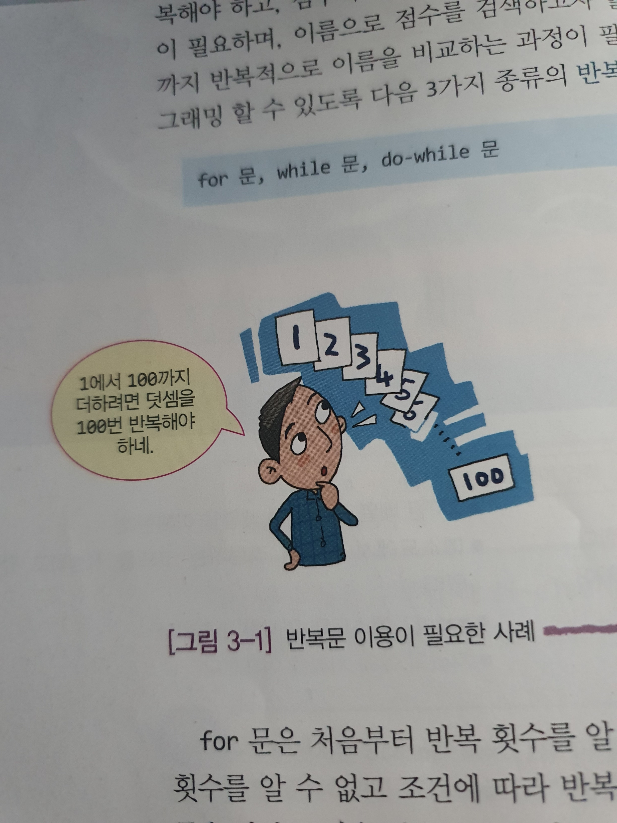
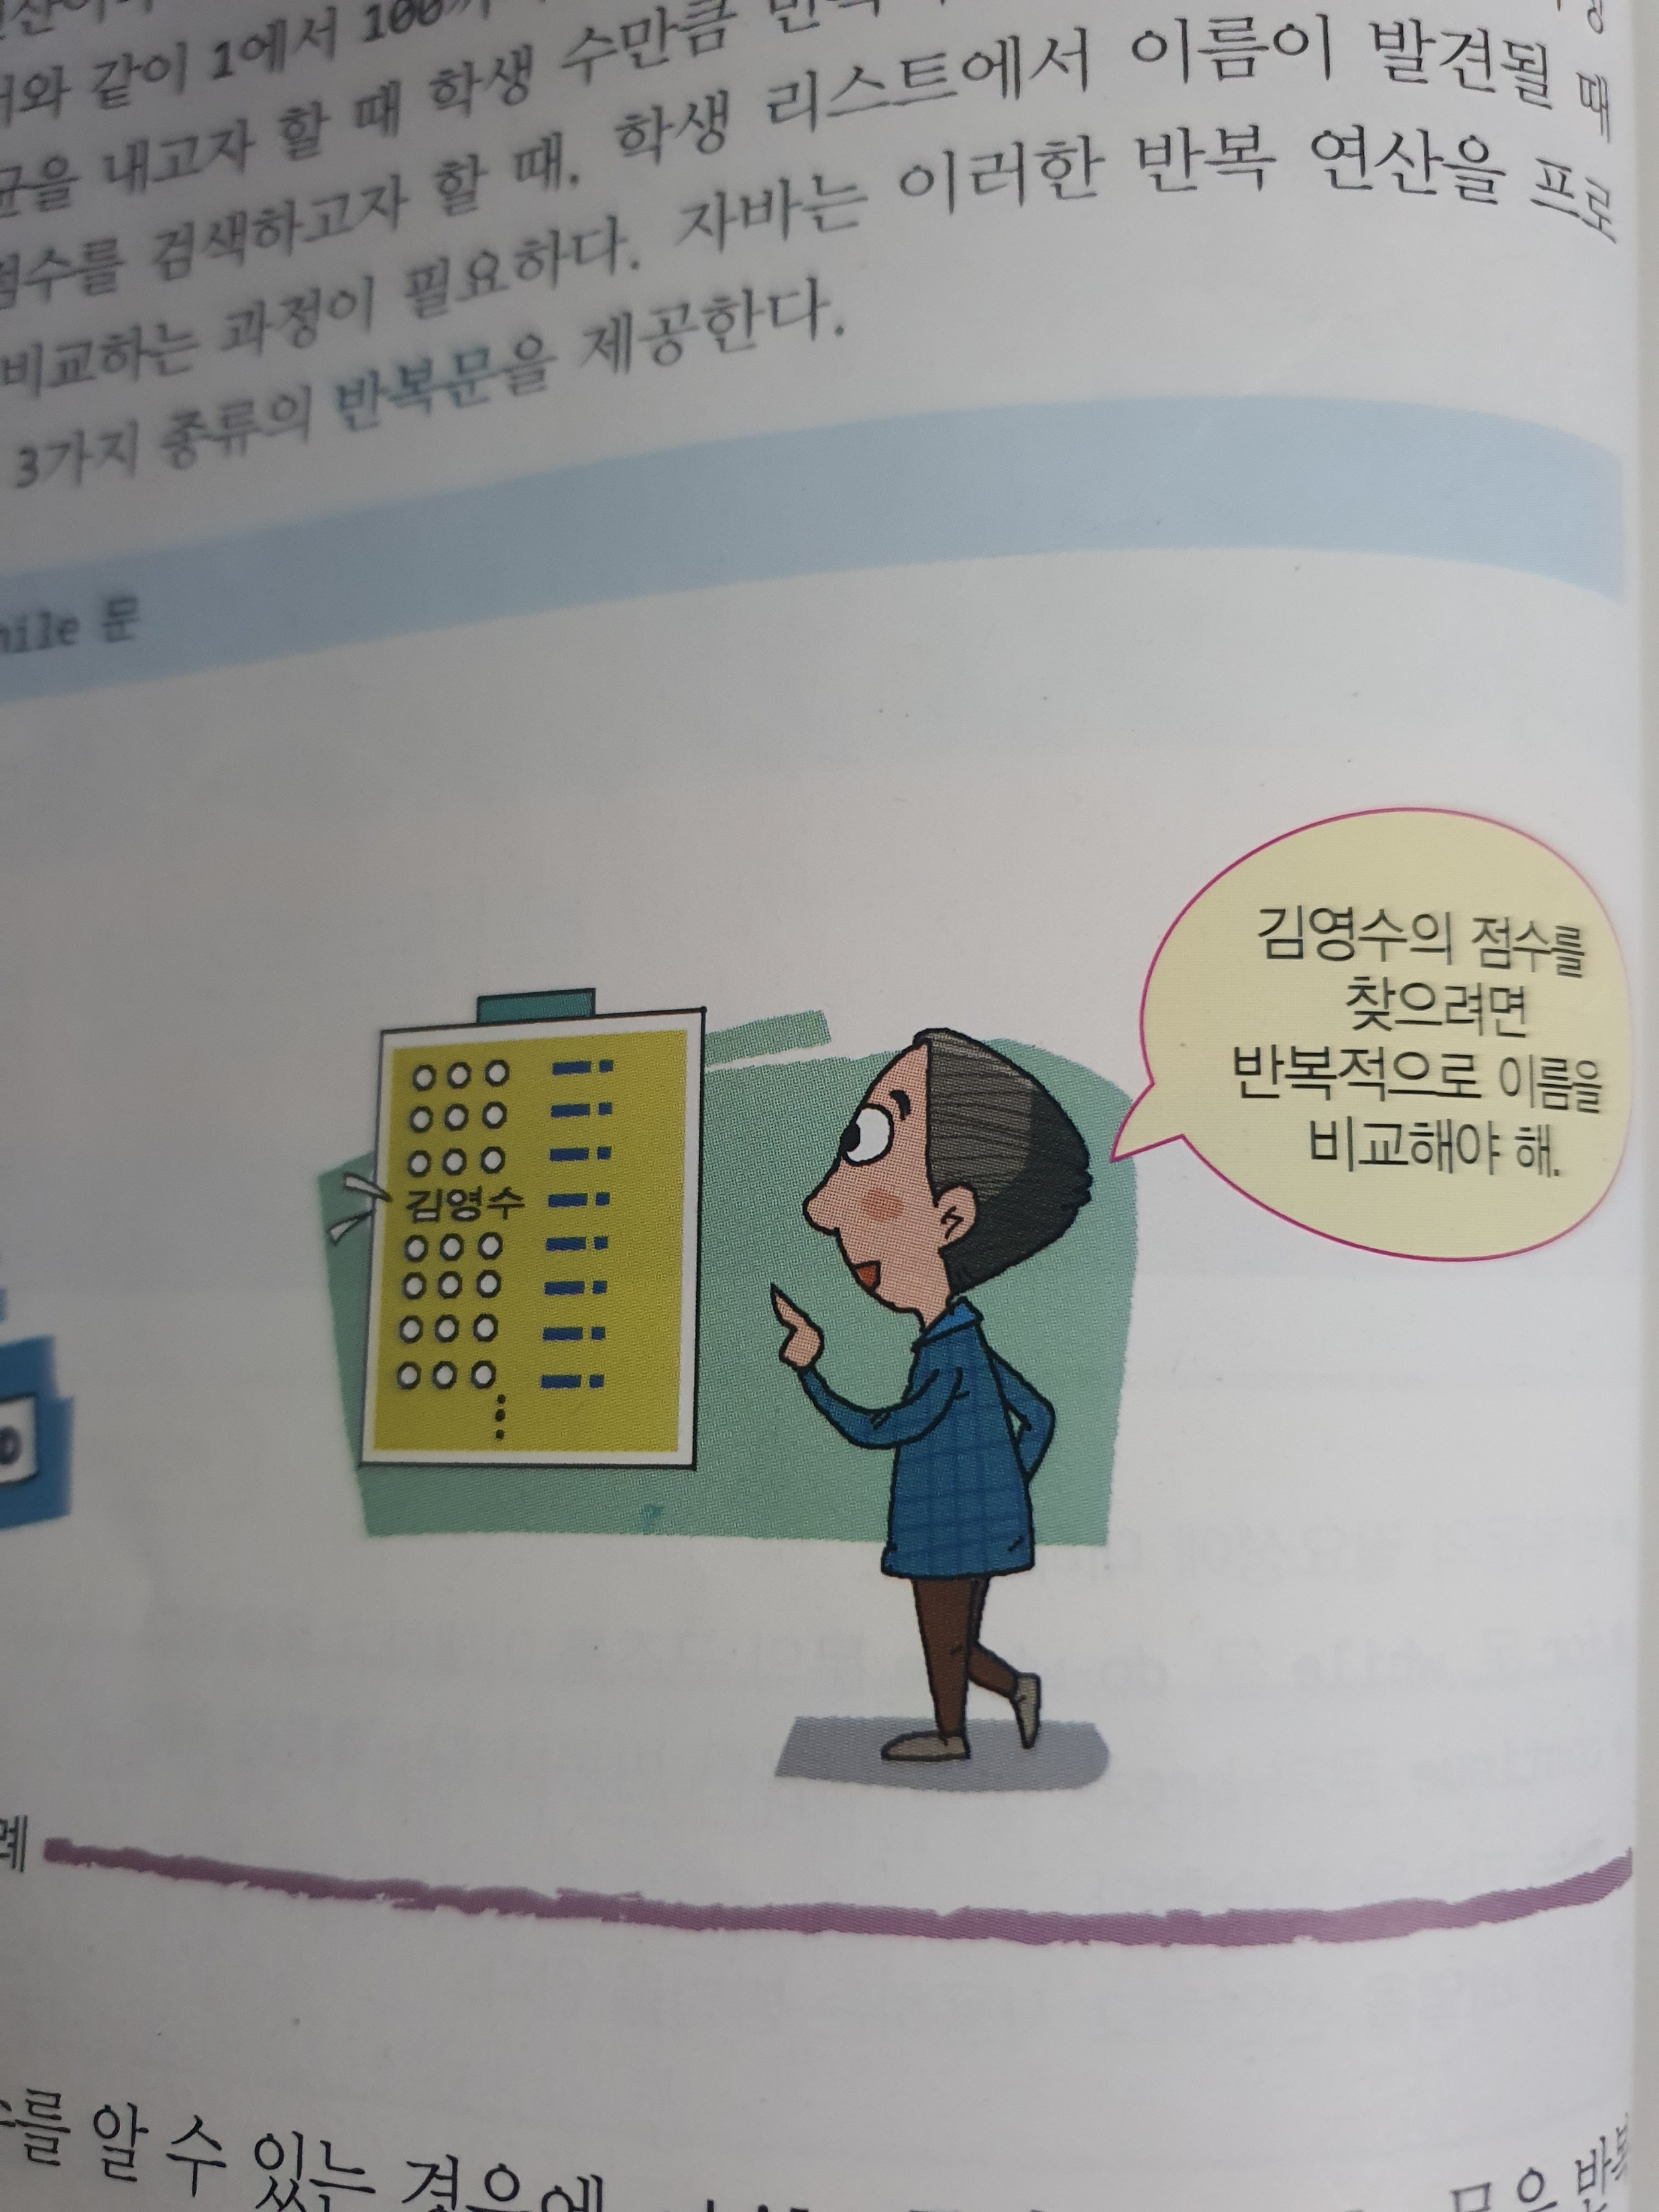
반복문이 사용예시

Slide 5

반복문(for)
for loop는 반복을 기반으로 실행
반복 가능한 문자열, 리스트 활용
range() 함수 사용
기본 형태는 아래와 같다.

Slide 6
range()함수
내장 함수 range()
숫자들을 나열하여 반복 수행하기에 적합
산술 계산을 수행하는 반복의 기반을 형성
range(시작점, 끝점, 간격) 형태로 사용
ex) list(range(10)) [0, 1, 2, 3, 4, 5, 6, 7, 8, 9]
list(range(4,10)) [4, 5, 6, 7, 8, 9] list(range(1,10,2)) [1, 3, 5, 7, 9]

Slide 7
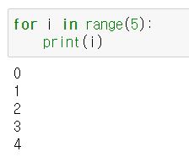
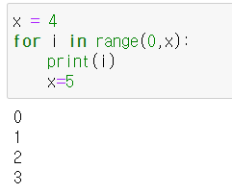
for문 예제

Slide 8
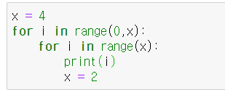
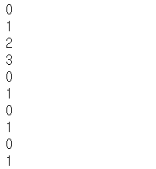
Nested for 문
Only once evaluated
1. x = 4
Each time evaluated
2. x = 2

Slide 9
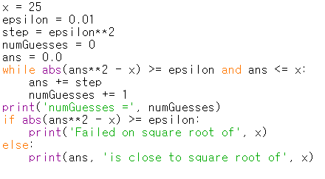
이진탐색(Bisection search)

Slide 10
More practice! (for문)
문자를 입력 받고 철자를 하나씩 출력하시오.
리스트를 정의하고 리스트 안의 문자를 하나씩 출력하시오.
리스트를 정의하고 리스트 안의 문자를 철자 하나씩 출력하고 각 문자마다 글자 수를 출력하시오.

Slide 11
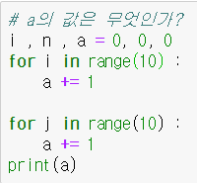
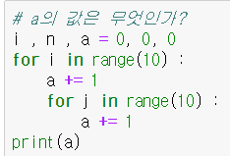
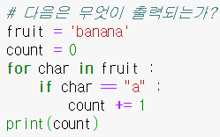
문자”*”을 첫 줄에는 1개, 두번째 줄에는 2개, 반복하여 열 번째 줄에는 열개를 출력하시오.
무엇이 출력 될까요?

Slide 12
Prime Number(소수) 확인
양의 정수 중 1과 자기자신으로만 나누어 지는 수
확인 과정
입력 받은 수를 2부터 나누기 시작하여, (입력받은 수-1)까지 나누는 것을 반복한다.
그 과정에서 나누어지면 소수가 아니고 끝까지 나누어 지지 않는다면 소수이다.
입력된 정수가 소수라면 입력된 숫자와“는 소수 입니다.”를 출력
아닌 경우 입력된 숫자와 “는 소수가 아닙니다.” 를 출력

Slide 13
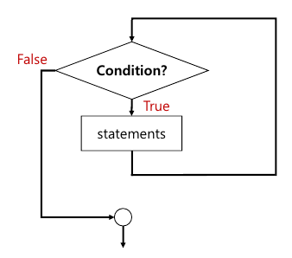
반복문(while)
조건절을 평가, True 또는 False를 확인
- 만약 조건절의 결과가 True(1)이면 while문 안의 block of code를 실행 그 후 다시 조건절 평가부터 시작
- 만약 조건절의 결과가 False(0)이면 while문에서 빠져 나와 다음 명령문을 실행

Slide 14
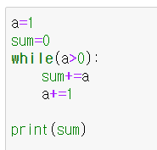
무한루프
반복문의 조건절이 항상 True 가 되어
반복문의 명령문이 무한대로 반복되어 실행되는 현상

Slide 15
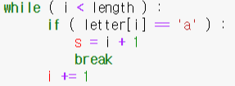
break문
반복문에서 벗어나도록 중단시킴.
ex)
‘a’라는 문자가 나오는 순간 s = i +1을 저장하고 반복문을 벗어남.

Slide 16
More practice!(while)
1~100사이의 5의 배수를 출력하시오.
사용자가 프로그램을 종료 요청할 때 “y”를 입력할 때까지 반복해서 물으시오.

Slide 17
맞는 패스워드를 입력할 때까지 반복하기
패스워드를 3회 이상 틀리면 반복 기회 박탈하기

Slide 18
입력 받을 정수의 개수를 입력 받고 입력 받은 정수들의 평균을 구하시오.(단, 입력 받을 정수의 개수가 음수일 경우 다시 물으시오.)

